Slide 1
Государственное учреждение образования
«Гимназия №2 г. Солигорска»
Людмила Антоновна Ларчик
учитель истории и обществоведения высшей квалификационной категории
Урок истории Беларуси в 7 классе
Тема урока :
“ Общественно-политическая жизнь в первой половине XVIII в.”

Slide 2
Домашнее задание:
§ 21,
вопросы и задания
стр.146-147.

Slide 3
Вспомните!
1. Чем характеризовалось положение Речи
Посполитой во второй половине 17- начале 18 вв.?
2. Каковы причины такого положения?
3. Перечислите войны, которые вела РП в этот период.
4. Назвать причины и результаты казацко- крестьянской войны
1648-1651гг.
5. Что стало причиной разногласий и к каким результатам это
привело страны в ходе российско польского конфликта
1654-1667гг?
6. Причины и результаты Северной войны 1700- 1721гг.
7. К каким последствиям для местного населения привели
события этих лет?

Slide 4
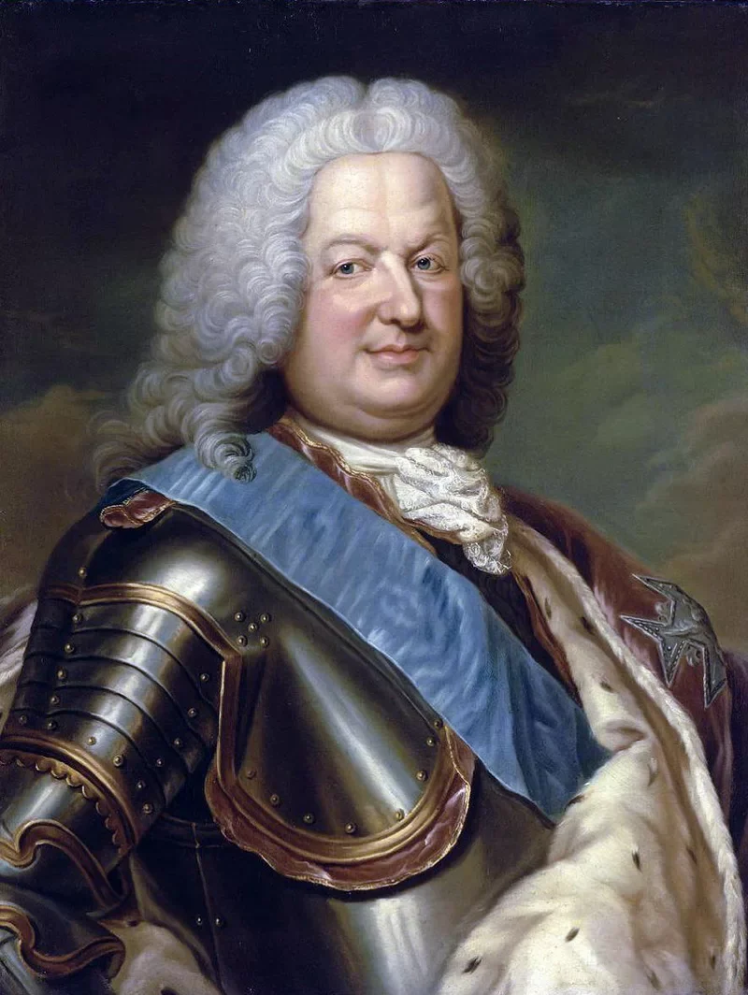
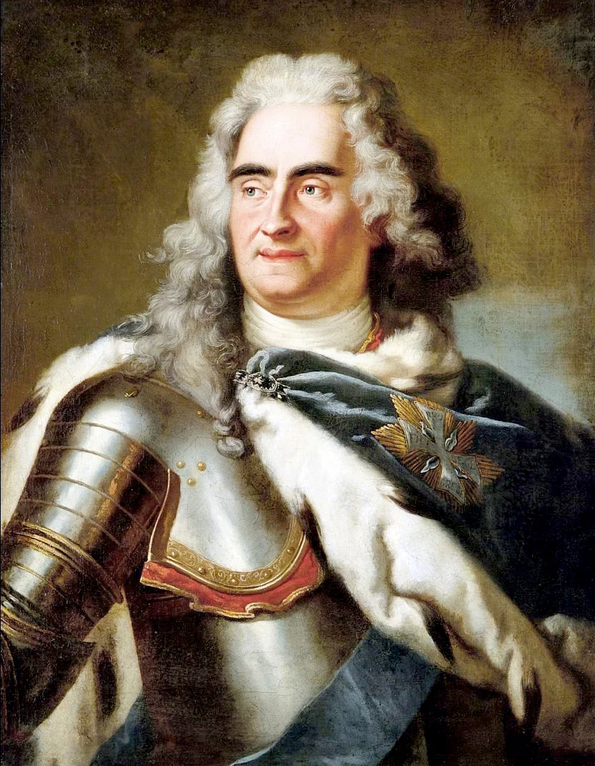
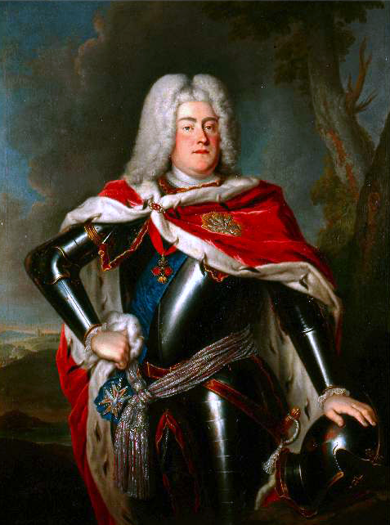
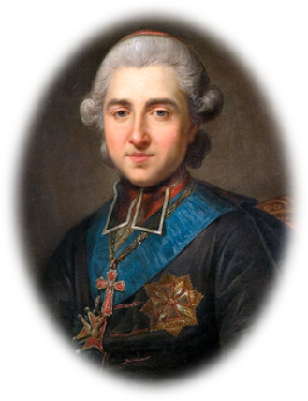
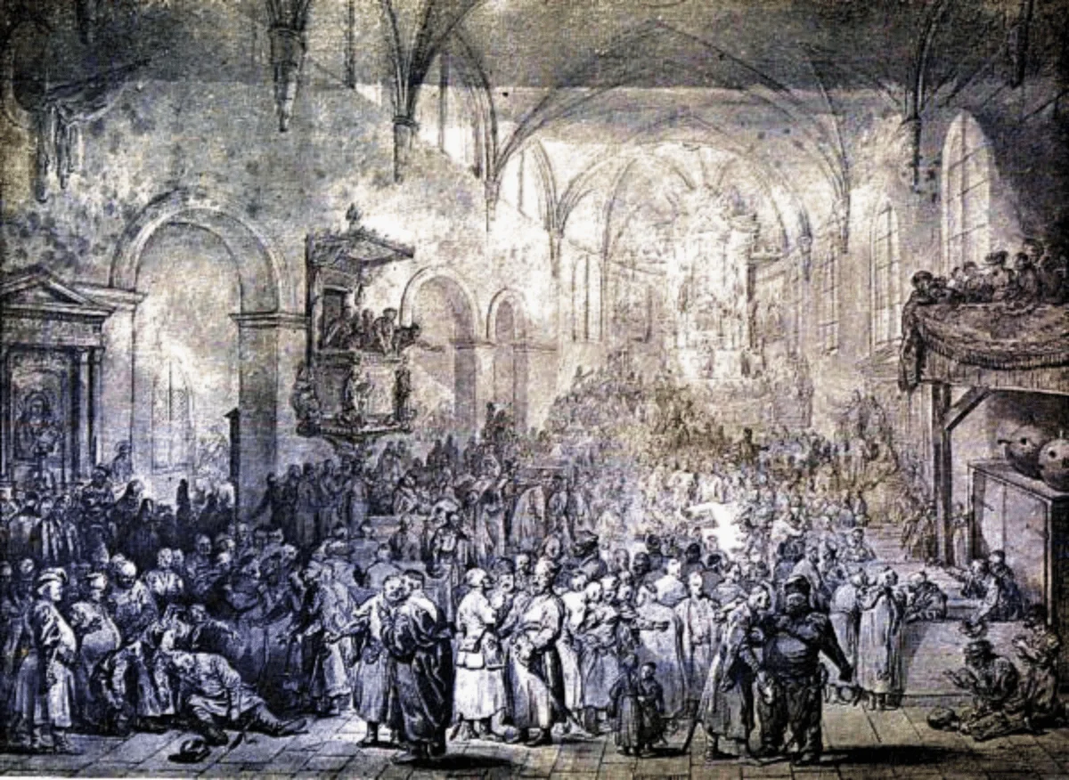
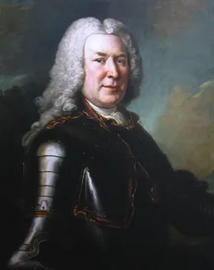
Общественно-политическая жизнь
в первой половине XVIII в.

Slide 5
Познавательное задание!
Используя текст учебника стр. 141-142, найдите взаимосвязь следующих событий:
Возвращение на престол Августа II;
Снижение напряжённости в стране;
Идея реформирования сейма;
Война со Швецией;
Угроза конфликта с Османской империей;
Введение в Речь Посполитую саксонского войска;
Создание в марте 1716г. Генеральной конфедерации ВКЛ в Вильно;
Посредничество России в разрешении конфликта;
Свои выводы представьте в виде логической цепочки, ментальной карты или схемы.

Slide 6

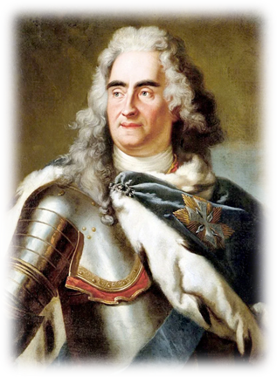

Снижение напряжённости в стране;
Попытка укрепления королевской власти
Сторонники С.Лещинского помилованы.
Сапегам вернули их прежние должности и владения.
Идея реформирования сейма
Возможное введение наследственной королевской власти
Посредничество России
в примирении сторон
Возвращение на престол Августа II;
Война со Швецией
Угроза конфликта с Османской империей;
Сторонники С.Лещинского
решили поднять восстание.
Введение в Речь Посполитую саксонского войска;
Создание Генеральной конфедерации ВКЛ в Вильно;

Slide 7
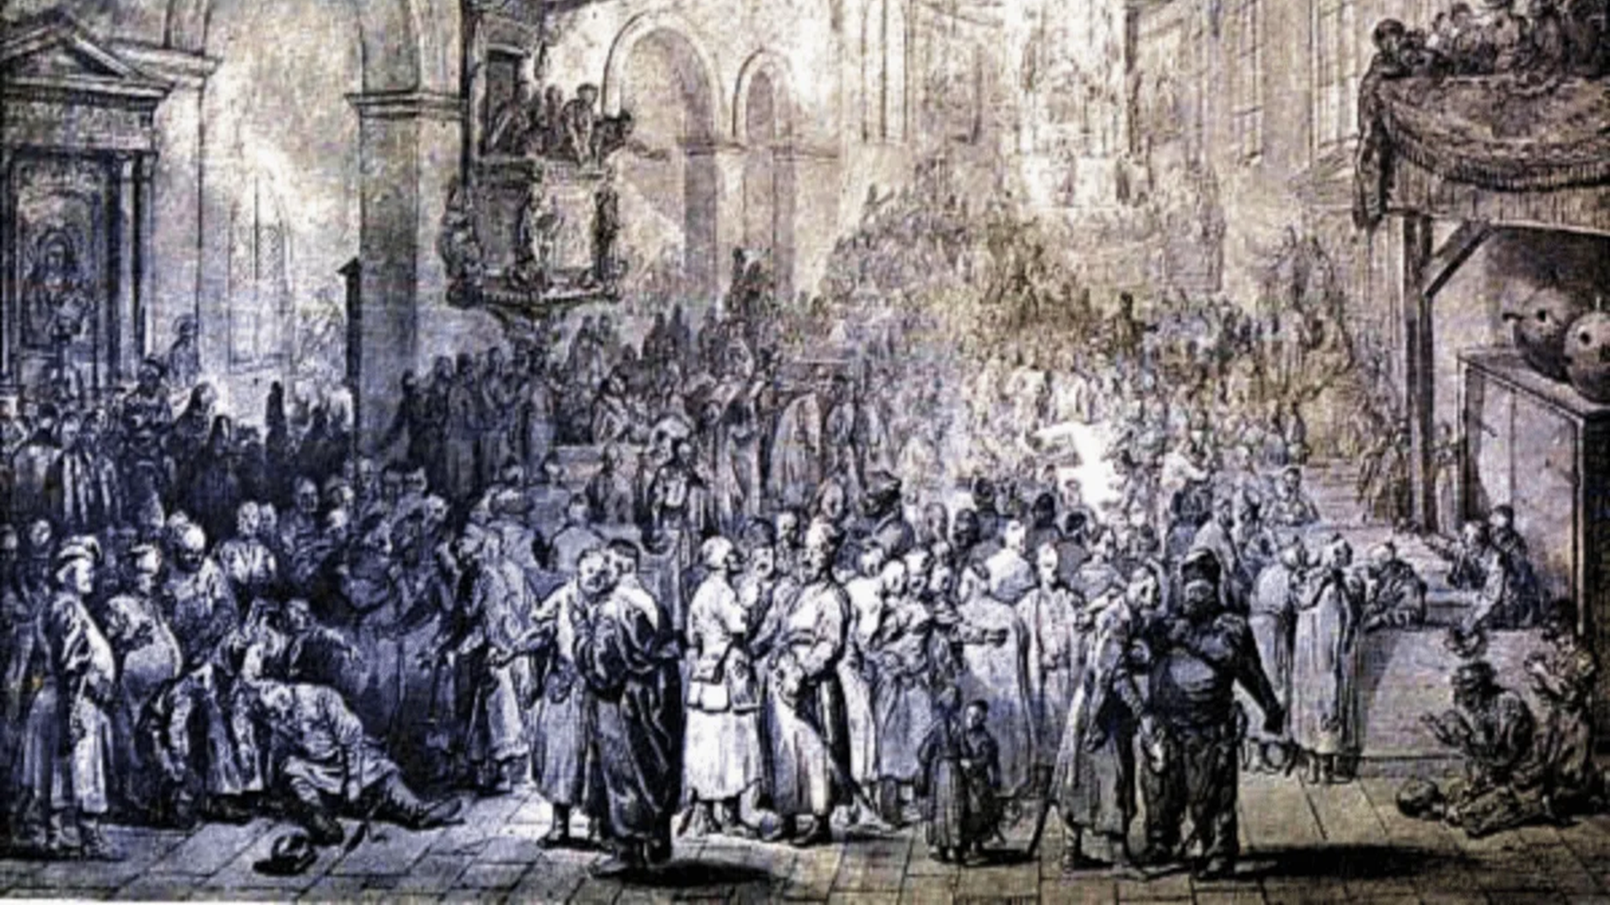
«Немой» сейм 1717 г.
Почему сейм получил название «немого»?
Какие решения были на нём приняты?
ограничение прав короля, магнатов и шляхты;
запрет раздачи королем должностей и земель иностранцам;
запрет на нахождение в Речи Посполитой саксонским чиновникам и войскам;
созыв сейма каждые два года;
запрет гетманам свободно распределять налоги на войско и использовать солдат в личных целях;
запрет шляхте самостоятельно созывать сеймики;
проведение финансовой и военной реформы (перевооружение, ограничение численности армии, введение постоянного налога на содержание войска).

Slide 8
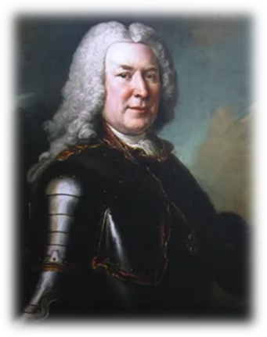
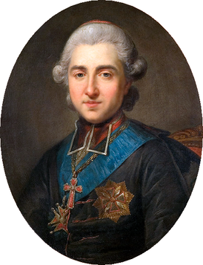
Заполните логическую цепочку и объясните её!
Выборы короля
текст
текст
текст

Slide 9
Заполните логическую цепочку и объясните её!
Выборы короля
1733г.
Михал
Чарторыйский
Михал Ежи
Понятовский
Станислав Лещинский
Франция, Испания, Сардиния
«Фамилия»
придворная группировка при короле
Августе III
Фридрих Август Саксонский
Россия. Австрия

Slide 10
«Заполните пропуски»
События …………………. привели к тому, что ……………. довольно
долгое время не созывались. Поэтому вопросы………………., ……………….и содержания ……………….самостоятельно решали……………….
В результате значительная часть денег……….., а государственная ……………не пополнялась.
Самостоятельность ……………………………………….была ограничена. Шляхта утратила возможность принимать ………………………………. Поэтому срыв ……………стал обычным делом. Короли …………… и ………… много времени отдавали делам в…………………………………… .
Длительное отсутствие ……….в государстве и борьба …………привели к кризису ………..и …………власти.

Slide 11
Докажите примерами из текста учебника наличие кризиса исполнительной, законодательной и судебной власти в РП.
Из 15 сеймов 14 оказались безрезультатными.
Регулярные срывы сеймов не позволили провести реформы войска, финансовой и судебной систем.
Идея увеличения войска неосуществима, так как шляхта не желала вводить новые налоги на содержание армии.
В поветах не хватало судей, поэтому судебные дела рассматривались очень долго.
Это поставило шляхту перед необходимостью сразу обращаться в Главный Трибунал ВКЛ (1581г.).
Итог:
Постоянные войны второй половины 17 в., борьба магнатских группировок ослабили РП и привели к тому, что даже во внутренней политике страны решающую роль стали играть иностранные государства.

